Slide 1
计算机编程实践#7.5 Git与代码管理
杜冬冬
2026.小学期

Slide 2
用Git管理代码

Slide 3
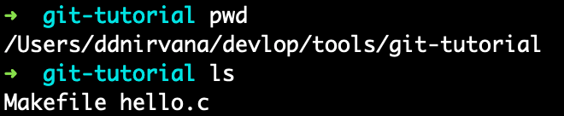
原始的代码管理方式
假设我们有一个项目：git-tutorial
（单纯地）以文件夹的方式管理
某些IDE可能会提供类似的方式来保存
有撒问题呢？
（Mac环境，Linux下类似）

Slide 4


问题1：辛苦写的代码容易丢失
硬盘崩了
电脑在升级（但是DDL快到了）
放在什么位置忘记了（……
不小心删掉了（rm ./* -rf，别随便操作。。。

Slide 5

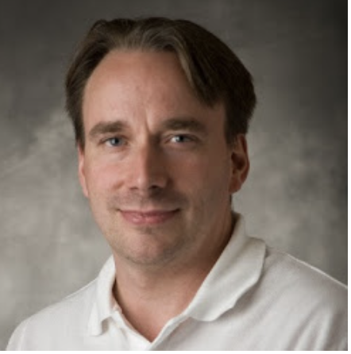
Git
创造者是Linus Torvalds
也是Linux的创造者
Github: 基于Git的代码托管平台, github.com
一些国产替代：Gitee : https://gitee.com/
Gitlink: https://www.gitlink.org.cn/
Git (/ɡɪt/) is software for tracking changes in any set of files, usually used for coordinating work among programmers collaboratively developing source code during software development. Its goals include speed, data integrity, and support for distributed, non-linear workflows (thousands of parallel branches running on different systems) -- Wikipedia

Slide 6
Git+Github解决问题1
1. 将本地项目用git管理
2. 在github上创建对应的项目
3. 通过git pull/push将本地项目和github上的项目同步
同学们的作业不要上传到github的public repo！
可以使用private repo。
推荐大家使用国产平台：Gitee（https://gitee.com/） 等

Slide 7
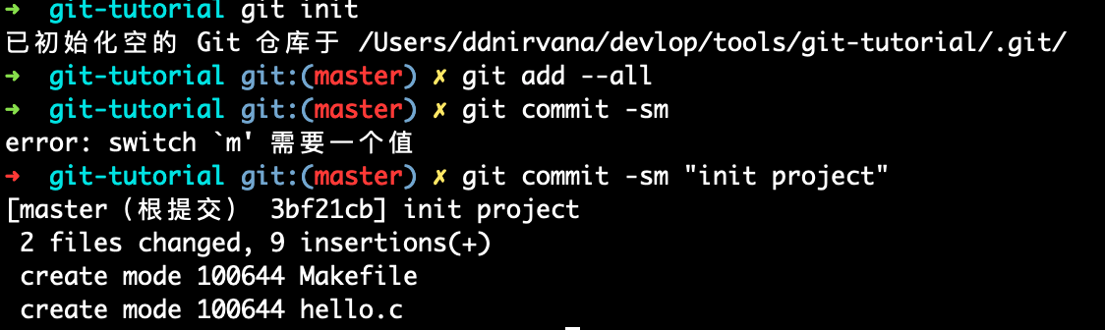
Git+Github解决问题1
1. 将本地项目用git管理
Git init (在当前目录下初始化一个git项目）
Git add –all (把当前目录下的所有文件加入git项目）
Git commit –sm “init project”(生成一次提交，它的日志是“init project”)

Slide 8
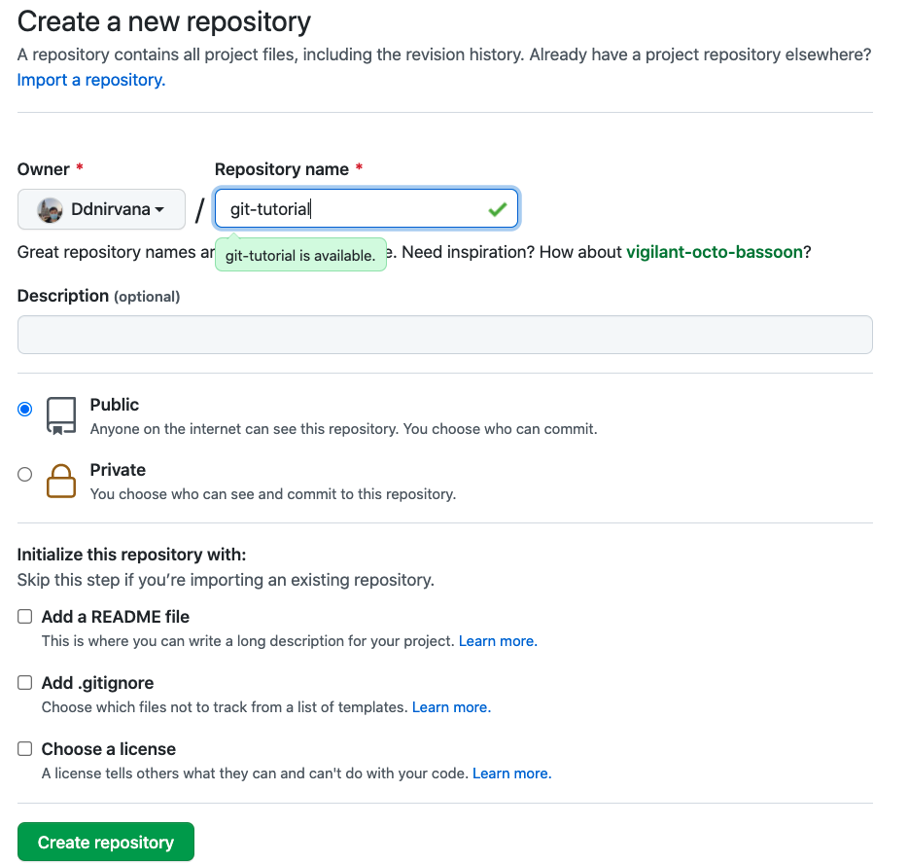
Git+Github解决问题1
2. 在github上创建对应的项目
同学们的作业选择private 仓库

Slide 9
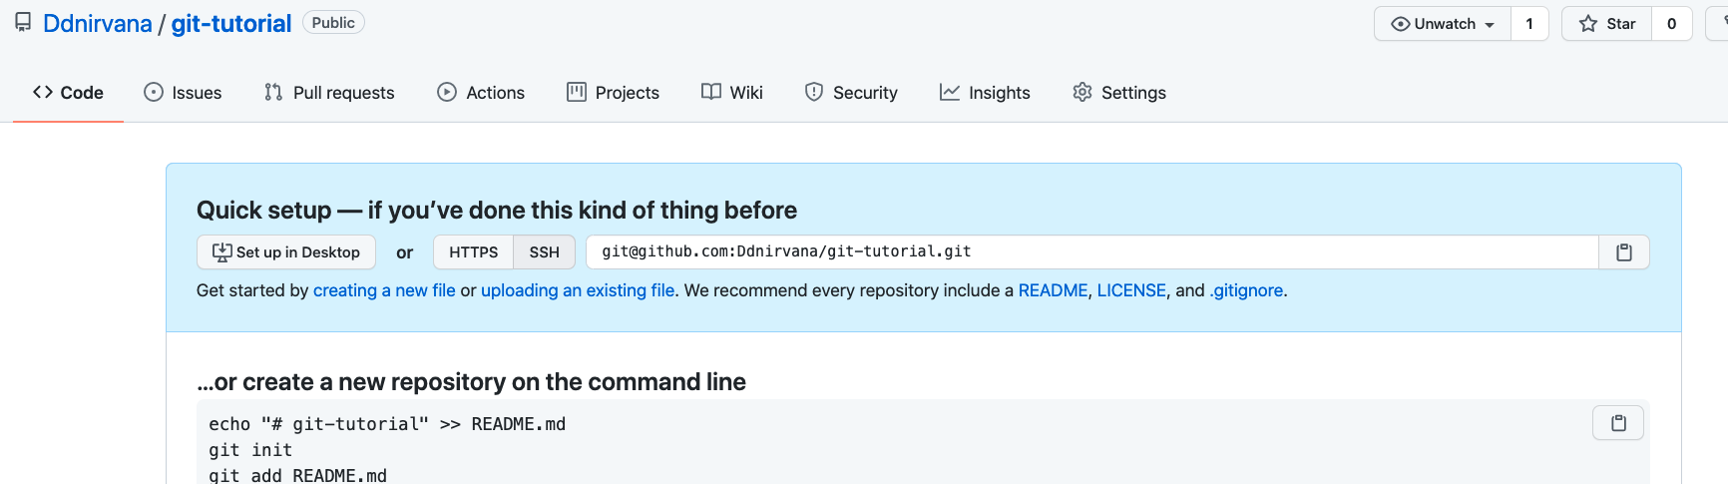
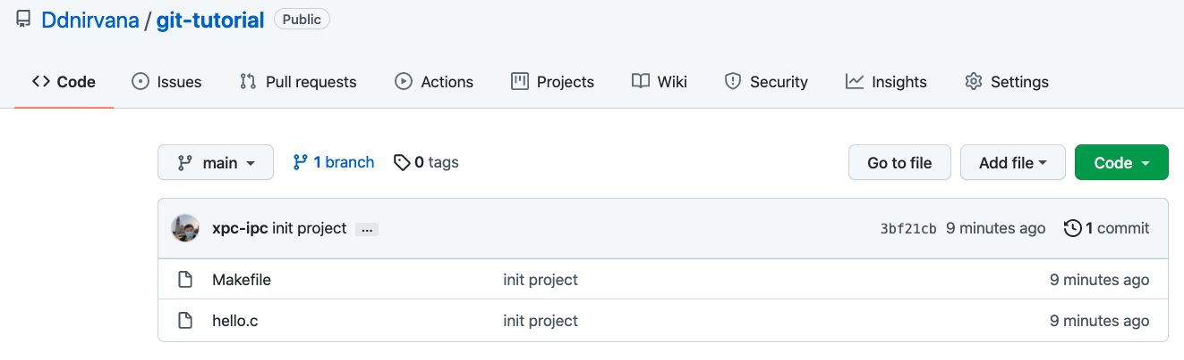
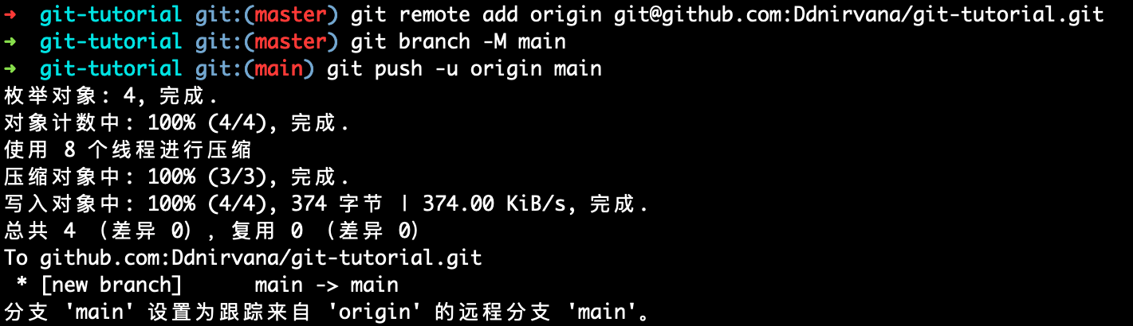
Git+Github解决问题1
这里的样例项目在：https://github.com/Ddnirvana/git-tutorial
3. 通过git pull/push将本地项目和github上的项目同步

Slide 10
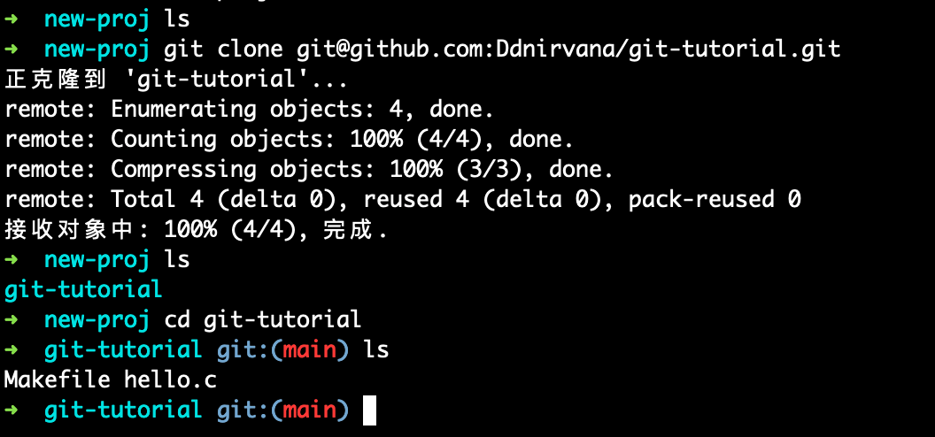
Git+Github解决问题1
这里的样例项目在：https://github.com/Ddnirvana/git-tutorial
3. 通过git push/pull/clone将本地项目和github上的项目同步
假设现在我们的电脑坏了
1. 新电脑上没有任何文件
2. 用git clone把github上的项目拉到本地
3. 项目又回到本地了，hello.c也在

Slide 11
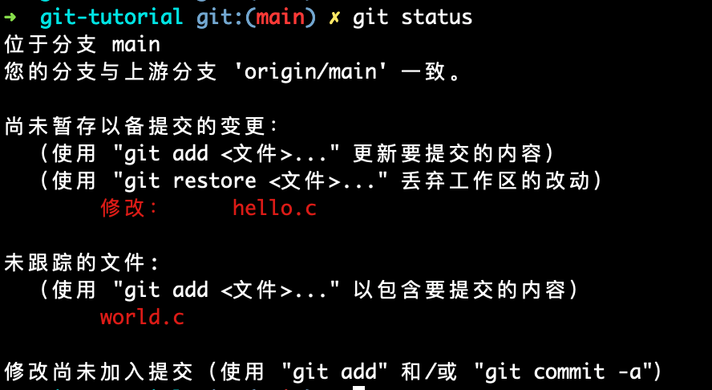
Git的常用工作流程
高亮的是比较常用的关键的git命令
初始化项目，在项目根目录执行 git init
创建一个commit （将新的修改放到一个commit里）
git status: 首先，一个好的习惯是用git status查看一下当前项目的状态
这里，git提示我们有尚未暂存的变更，以及 一个未跟踪的文件

Slide 12
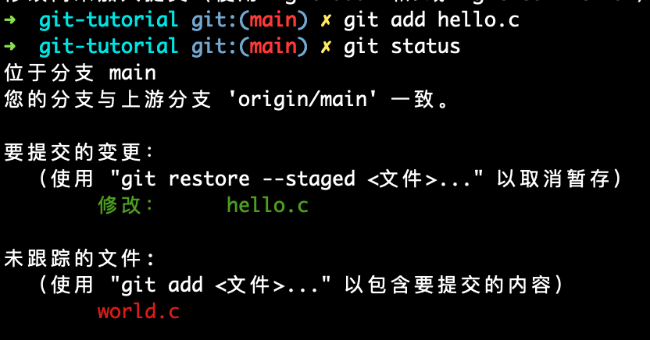
Git的常用工作流程（2）
高亮的是比较常用的关键的git命令
初始化项目，在项目根目录执行 git init
创建一个commit （将新的修改放到一个commit里）
git status: 首先，一个好的习惯是用git status查看一下当前项目的状态
尚未暂存的变更和未跟踪的文件在这时是不能提交的
假设: 我们现在只想把hello.c放在我们的新的commit里, 用 git add 文件名
Git add之后，hello.c变成了要提交的变更

Slide 13
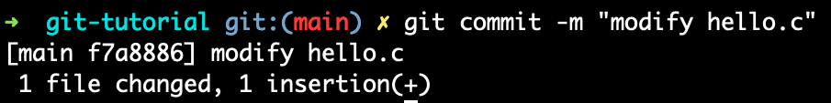
Git的常用工作流程（3）
高亮的是比较常用的关键的git命令
初始化项目，在项目根目录执行 git init
创建一个commit （将新的修改放到一个commit里）
git status: 首先，一个好的习惯是用git status查看一下当前项目的状态
尚未暂存的变更和未跟踪的文件在这时是不能提交的
假设: 我们现在只想把hello.c放在我们的新的commit里, 用 git add 文件名
此时，就可以通过 git commit –m “commit的说明”来创建一个包含hello.c修改的commit

Slide 14
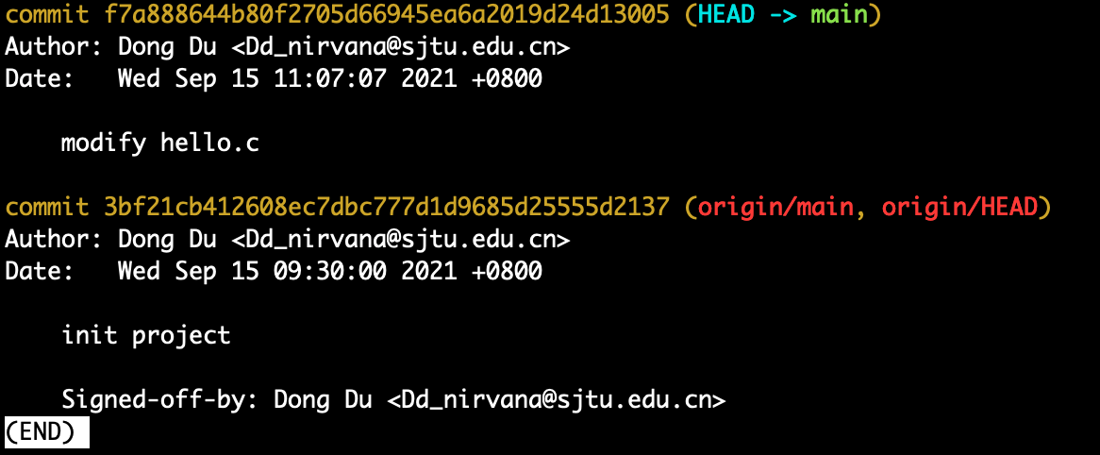
Git的常用工作流程（4）
高亮的是比较常用的关键的git命令
查看历史的commit: git log
可以看到我们最新提交的commit: modify hello.c，最上面的f7a888644b80f2705d66945ea6a2019d24d13005是这个commit的commit号

Slide 15
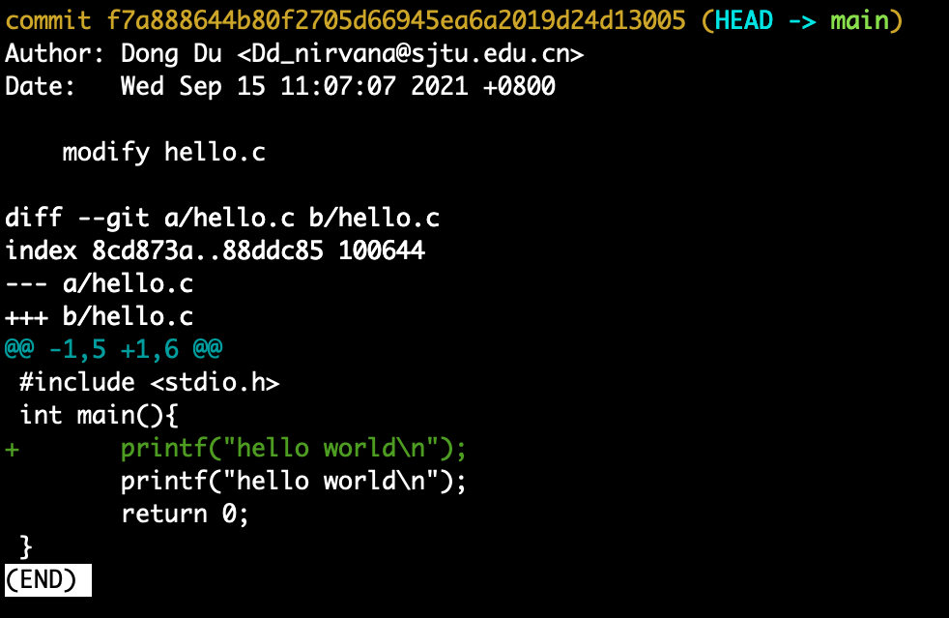
Git的常用工作流程（5）
高亮的是比较常用的关键的git命令
查看历史的commit: git log
可以看到我们最新提交的commit: modify hello.c，最上面的f7a888644b80f2705d66945ea6a2019d24d13005是这个commit的commit号
查看一个commit对应的修改到底是什么：git show
Git show f7a888644b80f2705d66945ea6a2019d24d13005

Slide 16
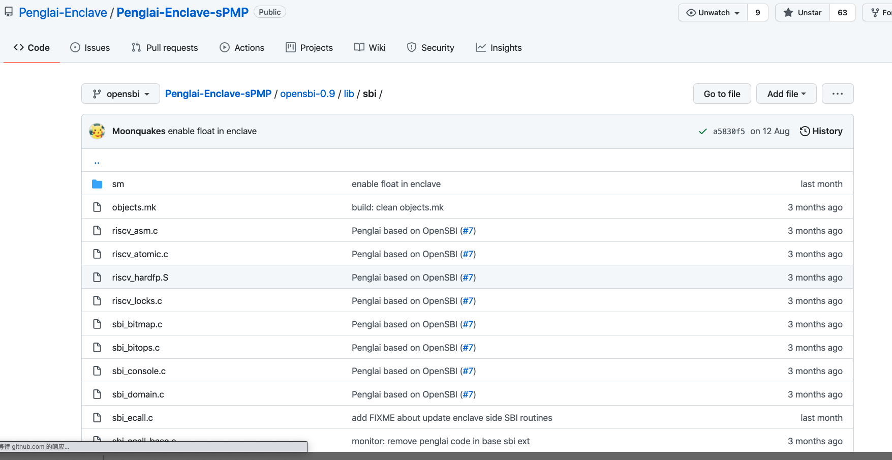
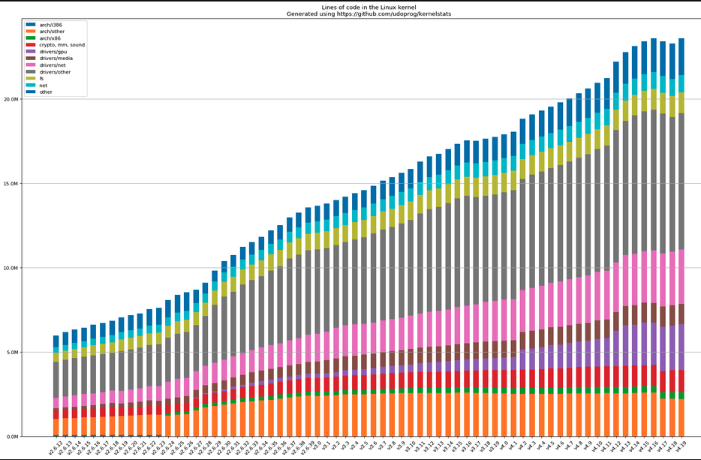
问题2：之前明明可以跑的，加了几行代码就跑不了了
项目比较简单的时候：
靠脑子回忆哪些地方是新加的代码
靠眼睛快速扫描哪些地方有修改
复杂项目怎么办？
Linux内核上千万行代码
例子：https://github.com/Penglai-Enclave/Penglai-Enclave-sPMP

Slide 17
Git的版本管理解决问题2
Git (/ɡɪt/) is software for tracking changes in any set of files, usually used for coordinating work among programmers collaboratively developing source code during software development. Its goals include speed, data integrity, and support for distributed, non-linear workflows (thousands of parallel branches running on different systems) -- Wikipedia
Git会维护多个snapshot（镜像？），记录你的代码修改历史
方便快速查看当前的代码和上一次提交时候的差异
方便回滚到上一次稳定版本

Slide 18
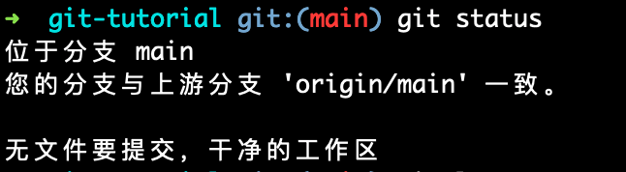
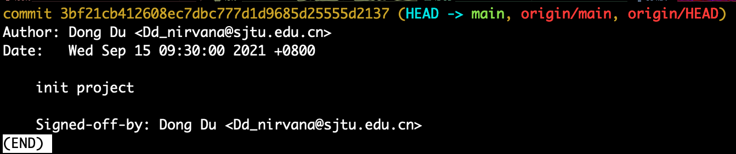
Git的版本管理解决问题2
Git status
git log (查看之前的修改历史）

Slide 19
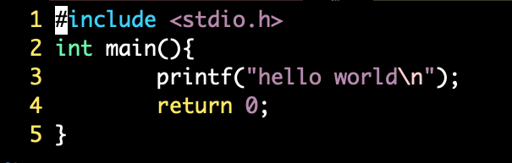
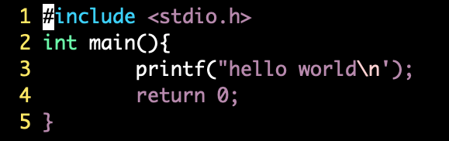
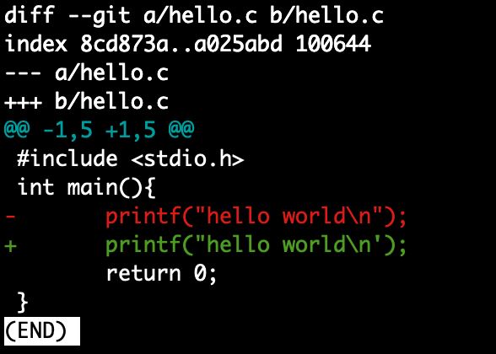
Git的版本管理解决问题2
修改hello.c
发现编译不了了，怎么快速定位到我们修改了什么呢？
Git diff

Slide 20
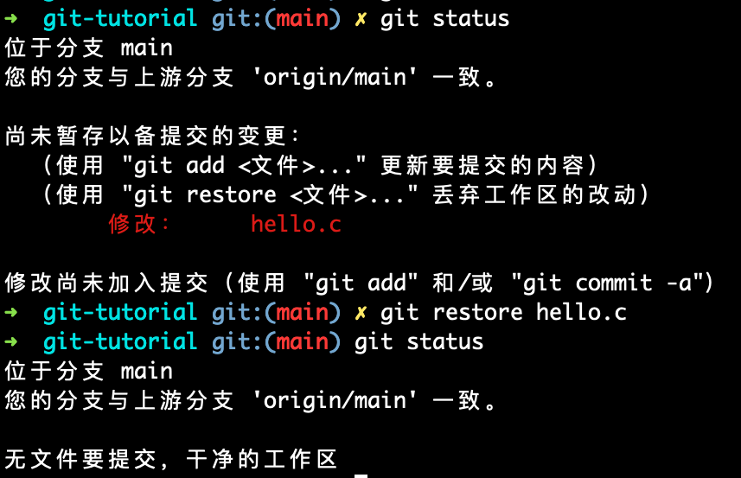
Git的版本管理解决问题2
通过git快速地撤销当前修改： git restore 文件名
丢弃对hello.c的修改

Slide 21
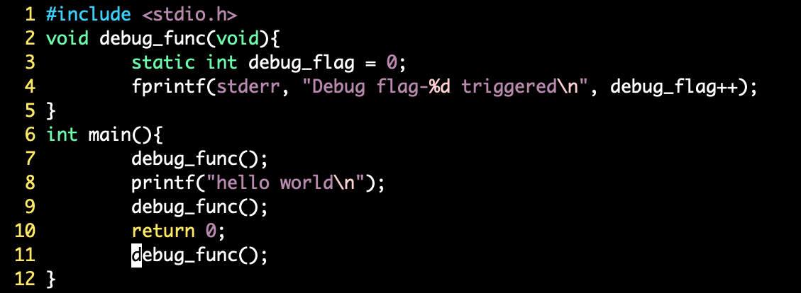
问题3：为了Debug，在代码里面加入了大量的打印日志
这些Debug用的代码很多都是和项目无关的
我们希望能够在De完bug之后就删掉这些代码，不要让他们“污染”了整体的项目

Slide 22
Git的分支功能解决问题3
Initial commit
Second commit
Third commit
Debug commit
Fourth commit
Debug commit
Merge

Slide 23

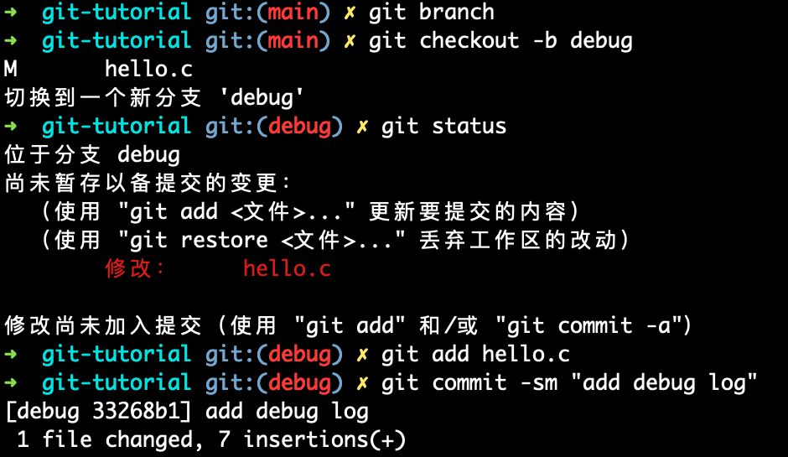
Git的分支功能解决问题3
Git branch
查看当前的branch
创建一个新的分支
Git checkout –b 新分支的名字
不同的分支之间，修改是独立的，不会互相影响
默认的main分支
创建并切换到debug分支
在新的分支里提交代码

Slide 24
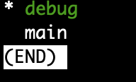
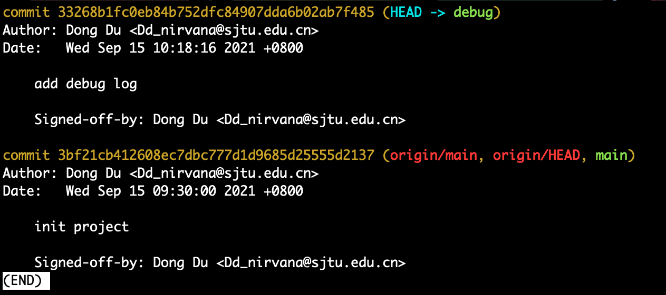
Git的分支功能解决问题3
Git branch
查看当前的branch
Git log
多出来的新的debug commit

Slide 25
Git的其他使用场景/功能
快速回滚到一个commit
Git checkout commit_num
之前某个commi代表稳定版本，那么在演示的时候可以切换到特定的commit
支持多人协助
大家在自己的项目（不同的分支）里面开发，最后合并到一起（git merge，或者github上提供的Pull Request功能）
大量的开源项目是基于git的merge机制来工作

Slide 26
Git的一些（不完整）的注意事项
目前如github这样的代码仓库基本上要求以SSH的方式来push代码，需要自己配置本机和github上对应的公私钥
Git使用的时候，如commit，有commit message，最好配置好自己的名字和邮箱，比如：
推荐阅读：https://git-scm.com/docs/gittutorial
Git安装:
Linux: https://git-scm.com/download/linux
MacOS: https://git-scm.com/download/mac
Windows: https://git-scm.com/download/win

Slide 27
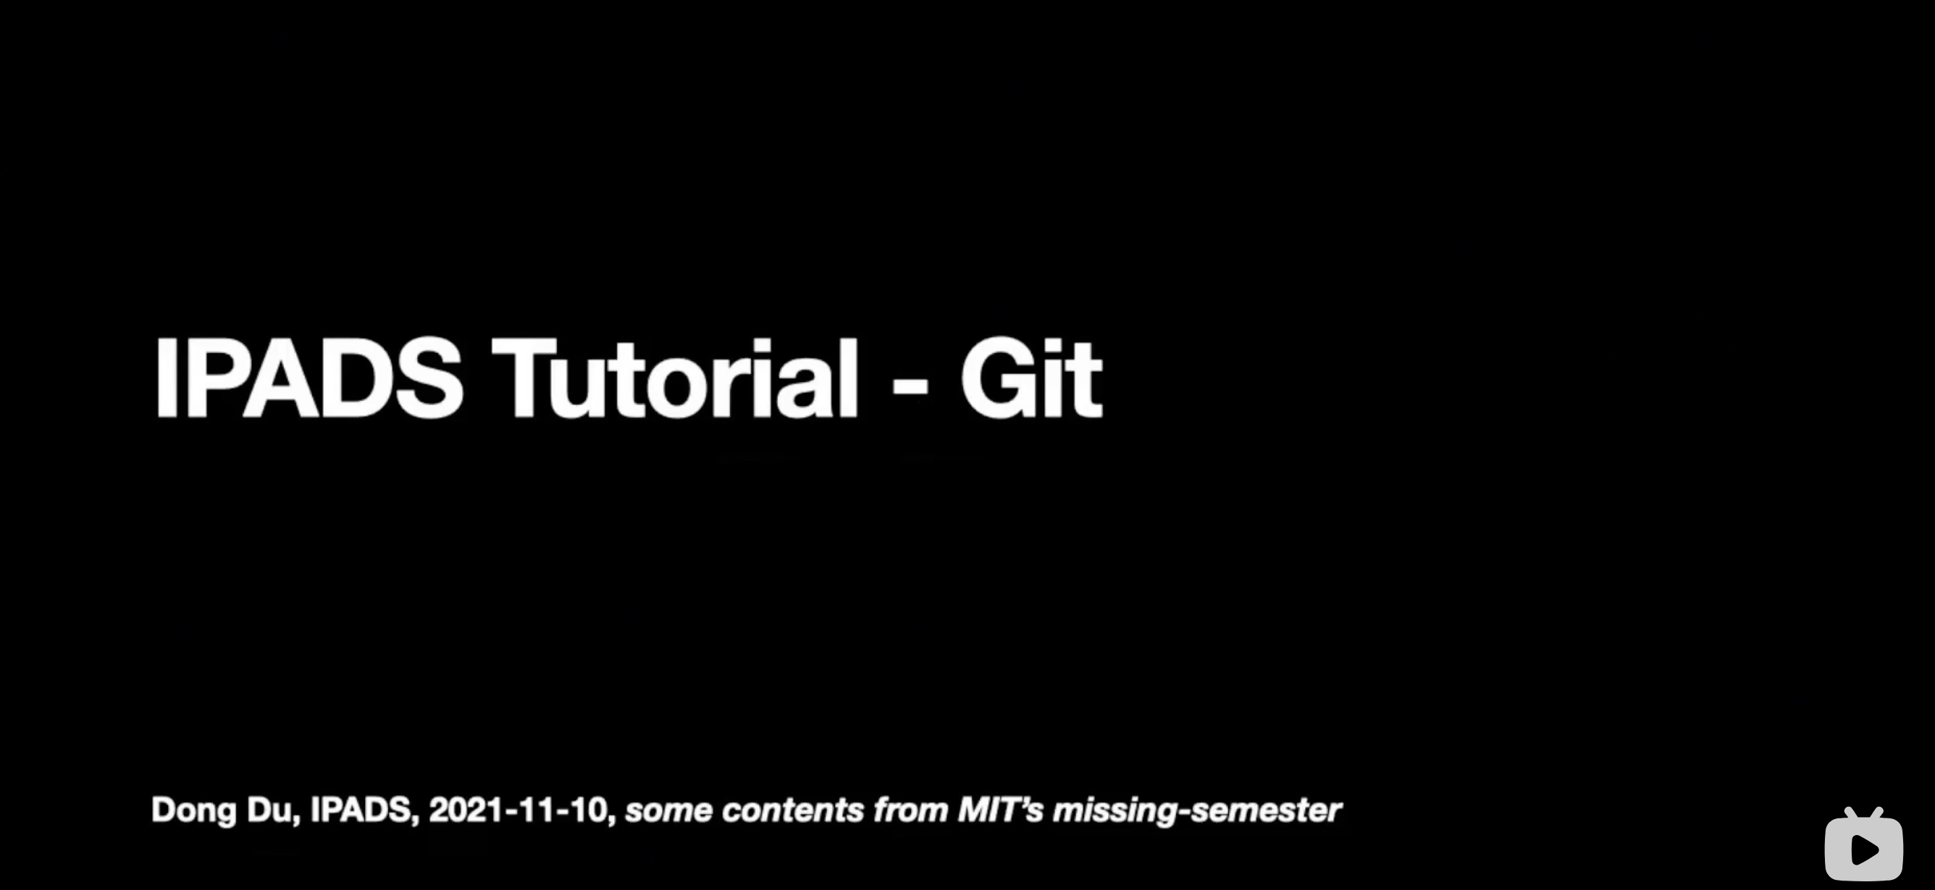
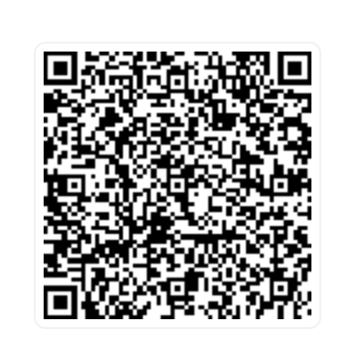
Git的一些（不完整）的注意事项（2）
如果有时间，希望了解得更多，可以通过下面的B站视频自己学习
https://www.bilibili.com/video/BV1YR4y1E7LX/?spm_id_from=333.999.0.0&vd_source=5fa8fab5a2f4b9332967b613e1750692

